Slide 1
Bibelkanalen (YouTube)
Bibelns kronologi
Filmklipp
föreläsare
En studie i Guds precision och noggrannhet
Anders Gärdeborn
Anders Gärdeborn
4. Jesu återkomst
Notes:
VO: Vi har sett att Jesus kommer 5999 AM.
Vi ska nu lämna den strikt bibliska kalendern och se om detta årtal går att konvertera till vår gregorianska kalender som räknar i år före och efter Kristus.

Slide 2
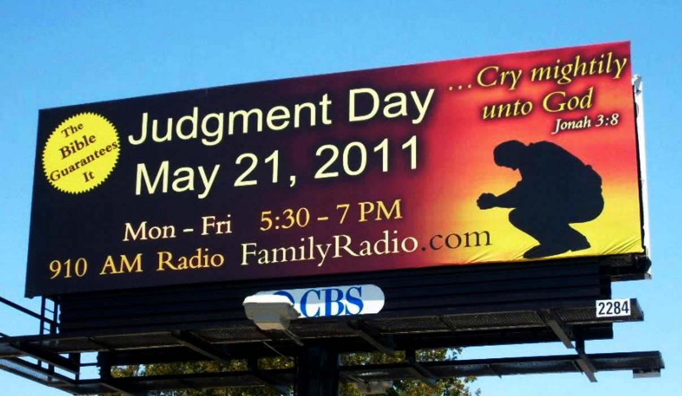
Datering av Jesu återkomst?
Felkällor vid tidigare dateringsförsök
Kalibrering mot sekulär historia
Historiens förlängs genom ett förnekande av Noas flod
Kungalängder osäkra
Kalibrering mot icke-bibliska källor
Astronomiska händelser
Personliga tilltal
Också judarna har räknat fel
Hebreernas kalender stöder sig på Seder Olam
Felkällor vid räkning med bibliska tider
Man drar inte av ett halvår per generation för patriarkerna
Man lägger inte till jubelåren vid Daniels årsveckor
Man börjar inte Babyloniska fångenskapen vid Jerusalems förstöring
Man slutar inte Babyloniska fångenskapen vid Koresh påbud
Notes:
VO: Kristenheten bränd av "date-setters".
VO: Noas flods icke-existens gör egyptiska åldrar för höga.
Andra rikens kalendrar är kalibrerade mot de egyptiska.
VO: Persiska kungar osäkra:
Samma namn på olika kungar
Olika namn på samma kung
Samregering far/son
Överdrivna regeringstider
VO: Ingen har tidigare lyckats: Påminn om att det inte är ”min” kronologi
Man räknar babyloniska fångenskapen från annat än Jerusalems förstöring: antingen från slutet av Josias regeringstid eller från Nebukadnessars första deportering. (TEp288)
Man startar Daniels 70 årsveckor från fel påbud: Ska vara det första påbudet, det från Koresh. Det är också det enda som ger möjlighet till en komplett biblisk kronologi. (TEp244)
Ytterligare felkälla: Man missläser Gen 12:1-4 och placerar Guds löfte till Abraham då han lämnade Haran och inte då han lämnade Ur. (TEp257)

Slide 3
När kommer Jesus då?
Templet förstördes 4032 AM och Jesus kommer tillbaka 5999 AM.
Räkna ut skillnaden.
Templet förstördes cirka 70 e.Kr.
Med samma skillnad kommer vi till 2037 e.Kr.
Årtalet ska minskas med ett år eftersom Jesus kommer i början av 5999 AM (på hösten), då det ännu inte slagit om till 2037.
Jesus kommer hösten 2036 e.Kr.
Jesu korsfästelse
2:a templet förstört
Återkomst från exil
Jesu återkomst
Guds riket börjar
OBS: Vi har infört en icke-biblisk uppgift, nämligen år 70 e.Kr.

Osäkrare!
Andra templet
2:a exilen: Diasporan
Veder-
mödan
Vedergäll-ningens år
Guds
rike
1.
3992
4032
5992
5999
6000
AM
2.
3992
4032
+ 1967
5999
6000
AM
3.
70
e.Kr.
4.
70
+ 1967
2037
e.Kr.
5.
70
+ 1967
2037
e.Kr.
2036
Notes:
VO: Ge mig ut på ett våghalsigt uppdrag och bedöma Jesu återkomt uttryckt som år efter Kristus.
Kan inte nog betona att jag lämnar den tillförlitliga hamnen av bibliska uppgifter och blandar in sekulära – och osäkrare – dateringar.

Slide 4
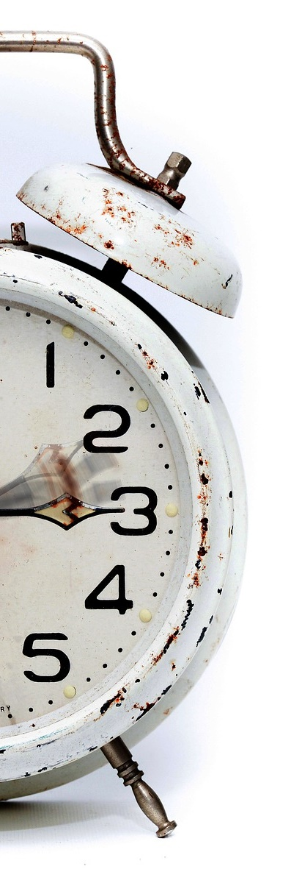
Men sa inte Jesus att ingen vet stunden?
Jesus säger (Matt 24): Den dagen eller stunden känner ingen: inte himlens änglar, inte ens Sonen, ingen utom Fadern.
Ordagrant ingen har upptäckt, inte ingen kommer någonsin att veta.
Jesus fortsätter: Så som det var under Noas dagar, så ska det vara när Människosonen kommer… de visste ingenting förrän floden kom och ryckte bort dem alla. Men detta gällde inte den förberedde Noa med familj.
Jesus har just hänvisat till profeten Daniel som säger (Dan 12): Dessa ord ska förbli gömda och förseglade till den sista tiden… Ingen ogudaktig ska förstå detta, men de förståndiga ska förstå det. Många ska forska… och kunskapen ska bli stor.
Jesus fortsätter med en liknelse: Om den tjänaren är ond och säger i sitt hjärta: Min herre dröjer… då ska den tjänarens herre komma en dag när han inte väntar det.
Jesus säger också (Upp 3:3): Om du inte håller dig vaken ska jag komma som en tjuv, och du ska inte veta vilken stund jag kommer över dig.
Notes:
VO: Punkt 1: Jesus sa också när han sände ut de tolv lärjungarna: ”Gå inte bort till hedningarnas område eller in i någon samarisk stad.” (Matt 10:5). Det gäller inte idag.
VO: Punkt 3: Att kunskapen ökar idag är i sig ett tidstecken.
De vise männen visste när Jesus skulle komma första gången (troligen genom att ha räknat ut det från Daniels skrifter i persiska hovet). Då kan vi räkna ut också Hans andra ankomst.
Jesus förebrådde judarna i Luk 19:44 för att inte känna till hans första ankomst. Han sa till och med att templet skulle förstöras därför att du inte förstod den tid då Herren besökte dig.
Direkt efter Jesus påstående i Luk 12:40 Var också ni beredda, ty i en stund då ni inte väntar det, kommer Människosonen frågar Petrus Herre, talar du i den här liknelsen om oss eller gäller den alla? Svaret är inte helt entydigt.
Att vi inte kan veta är en modern syn som går ut på att Jesus kan komma när som helst:
Pretribulationister väntar på omedelbart uppryckande
Amillennialister väntar på omedelbart slut på världen
Hur exakt kan vi veta återkomsten?
Jämför Matt 24:44: Var därför beredda också ni, för i en stund när ni inte väntar det kommer Människosonen.
Var därför vaksamma. Ty ni vet inte vilken dag er Herre kommer. Men det förstår ni att om husets ägare visste när på natten [under vilken nattväkt] tjuven kom, då skulle han hålla sig vaken och inte tillåta att någon bröt sig in i hans hus. Var därför också ni beredda! Ty i en stund när ni inte väntar det kommer Människosonen. (Matt 24:42-44) (TEp29)
Kanske vi ska veta tidsramen för vedermödan och kunna räkna ut exakt dag från förödelsens styggelse. (1290 dagar däremellan enl Dan 12:11.) (TEp38 sammanfattar)

Slide 5
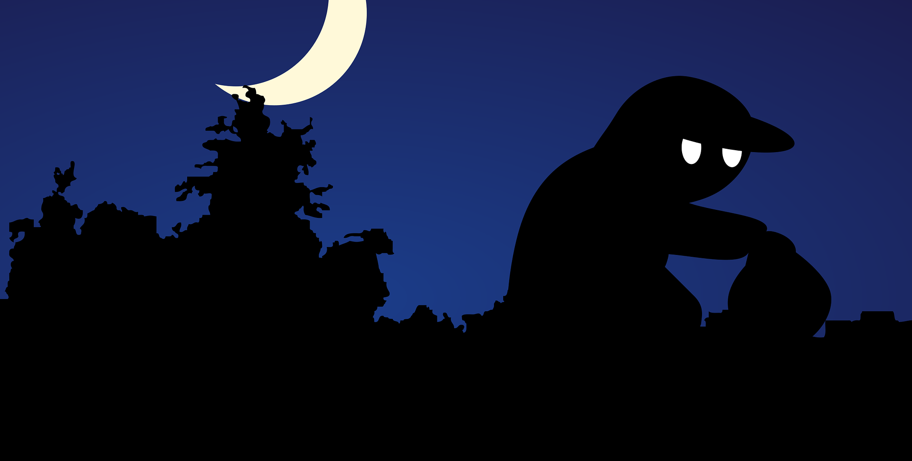
Tjuven om natten
Jesus säger: Om husägaren visste när på natten tjuven kom, då hade han hållit sig vaken och inte låtit någon bryta sig in i hans hus. (Matt 24:43)
Paulus förtydligar: Men ni, bröder, lever inte i mörker så att den dagen kan överraska er som en tjuv. (1 Tess 5:4)
Notes:
VO: Ovisshet en förutsättning att vara beredd? Nej, det är precis tvärtom!

Slide 6
Varför tajmningen är viktig
Möjlighetsfönster för vittnande
Så länge dagen varar måste vi göra hans gärningar… Natten kommer då ingen kan arbeta. (Joh 9:4)
Uthållighet under vedermödan
Ett avfall kommer att ske: När det gäller vår Herre Jesu Kristi ankomst… ber vi er, bröder, att inte plötsligt tappa fattningen… Först måste avfallet komma. (2 Tess 2:1-3)
Paulus jämför det kristna livet med en tävling:
Spring så att ni vinner [priset]… (1 Kor 9:24)
Låt oss… löpa uthålligt i det lopp vi har framför oss. (Hebr 12:1)
Kunskapen om var målsnöret går gör att vi kan uppbringa de sista krafterna.
Notes:
VO: Min erfarenhet som löpare.

